Slide 1
Co by kdyby?
Vol. 1 - Starověk
Janir Killman

Slide 2
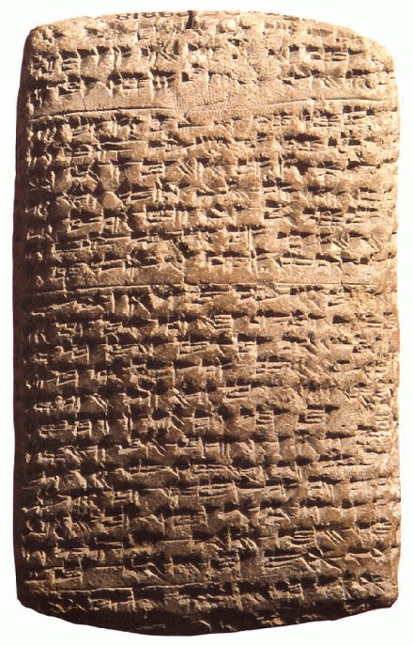
Vítejte!
Krátce a stručně, o co mi jde:
Průběh historických událostí je zdá se s dnešními
prostředky neměnný, takže spekulovat co by
mohlo být, kdyby se to či ono stalo jinak je marné.
Přesto to leckoho stále láká – ať již jako mentální
cvičení, způsob jak pochopit co se stalo, anebo
jako námět pro psaní literární fikce.
Zkusme se společně zamyslet, jak by se změnila
historie a současnost, kdyby z jakékoli příčiny
určité události proběhly jinak.
A jako druhý pohled, zkusíme vymyslet, jak
by měl případný cestovatel v čase postupovat, aby
dosáhl kýžených výsledků.

Slide 3
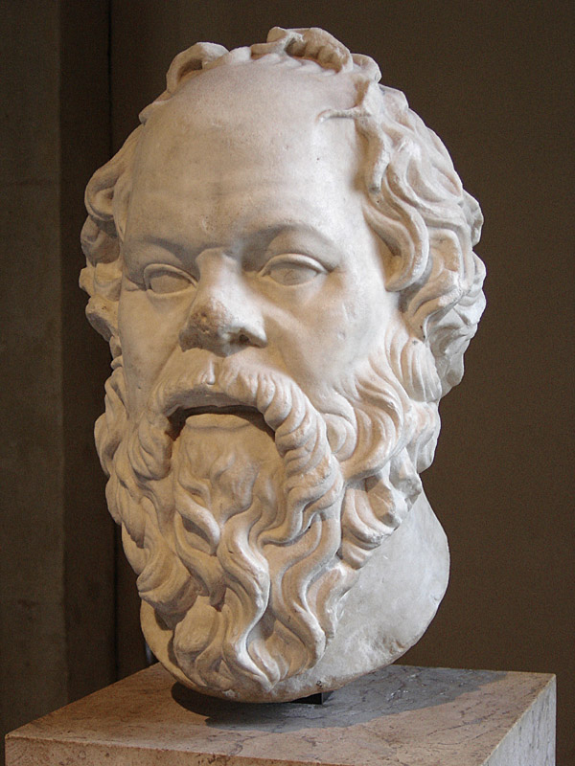
Starověk
Proč nezačít už v pravěku, či ještě dříve?
Časové vymezení
polovina 4. tisíciletí př.n.l. – 6./7. století n.l.
mezi pravěkem a středověkem

Slide 4
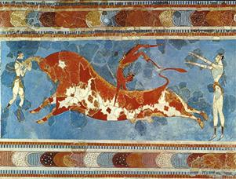
Mínojská civilizace
2700-1450 př.n.l.
Kult bohyně Matky Země
Výbuch sopky na Théře v 17. století př.n.l.

Slide 5
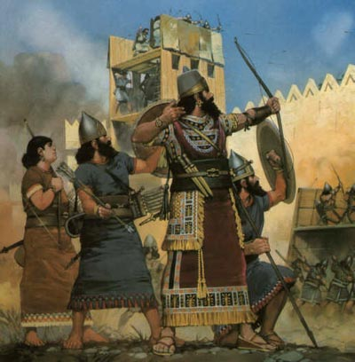
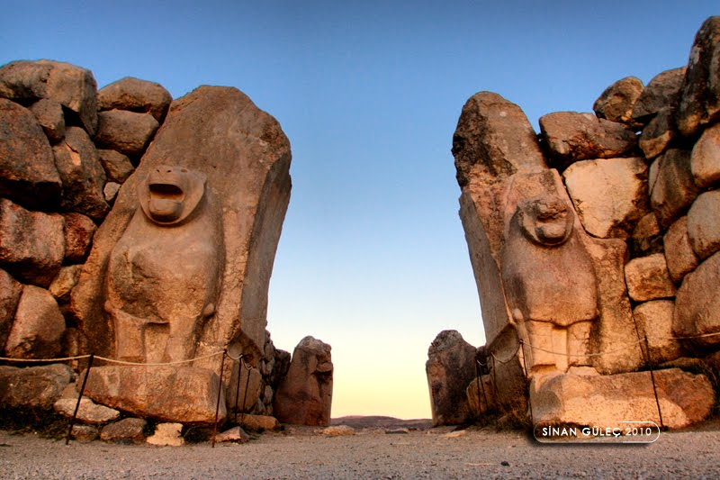
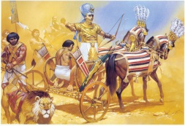
Bitva u Kadeše
1274 př.n.l. – plichta
Asyrská říše – třetí vrchol trojúhelníku
Ramesse II x Muvatalliš II.

Slide 6
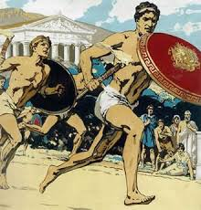
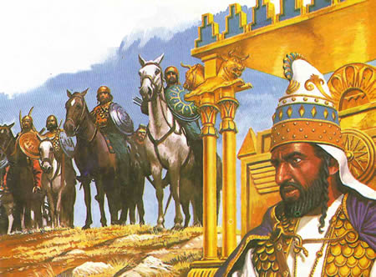
Persie kontra Řecko
Rozhodující bitvy Marathón 490 př.n.l., Thermopyly a Salamína 480 př.n.l.
Nepoměr zdrojů

Slide 7
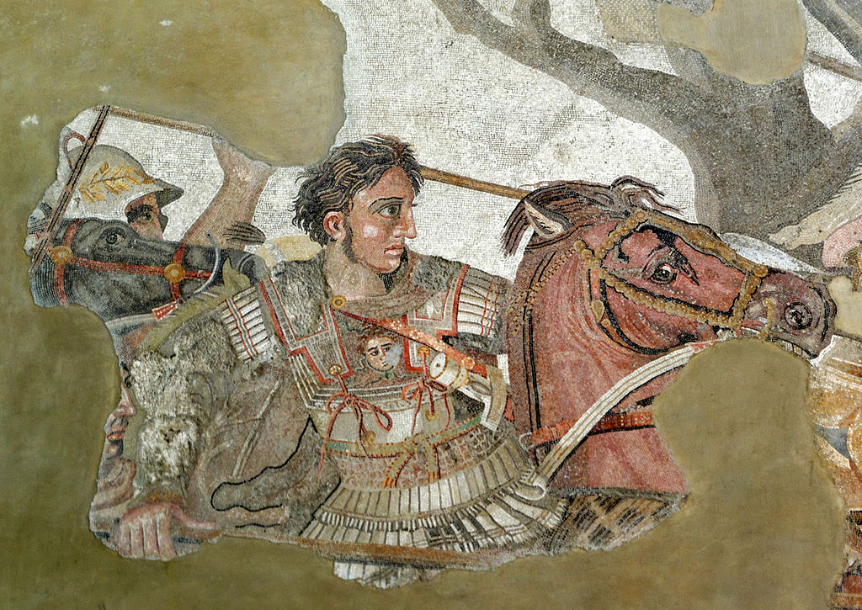
Alexandr Veliký
356 př.n.l. – 323 př.n.l.
Plánované tažení do Arábie a na západ
Následnictví

Slide 8
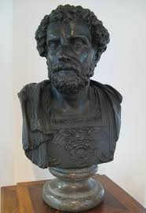
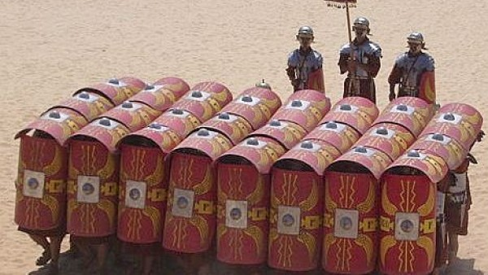
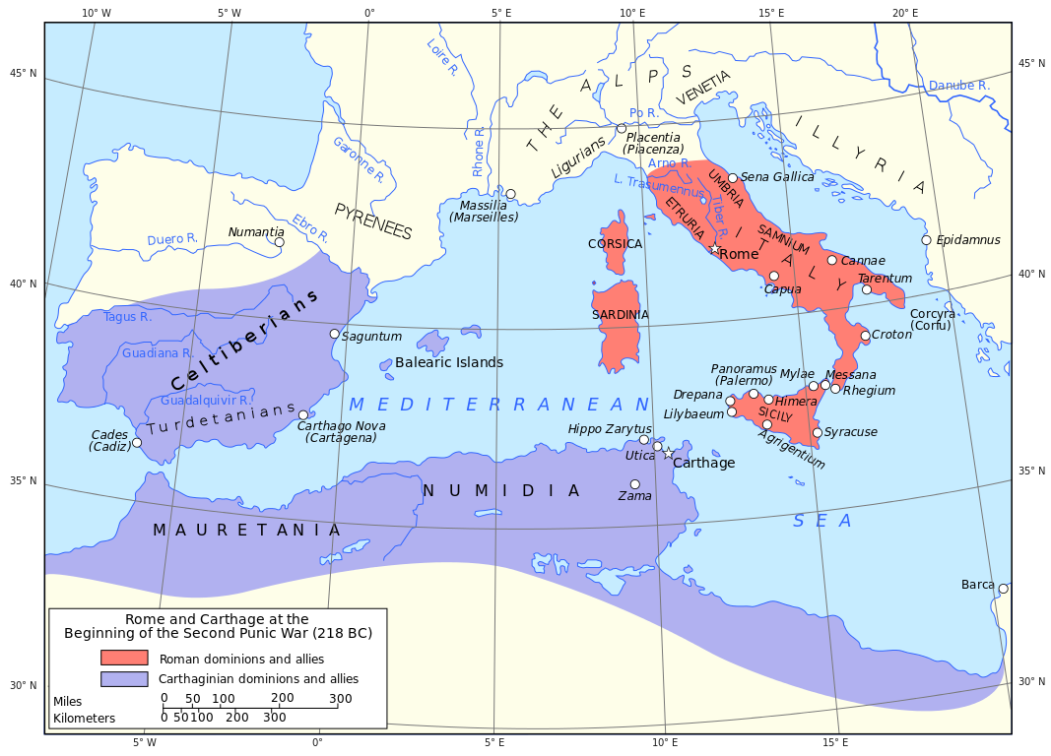
Kartágo kontra Řím
1. Punská válka 264-241 př.n.l.
2. Punská válka 218-201 př.n.l.
Hannibal
Bitva U Kann

Slide 9
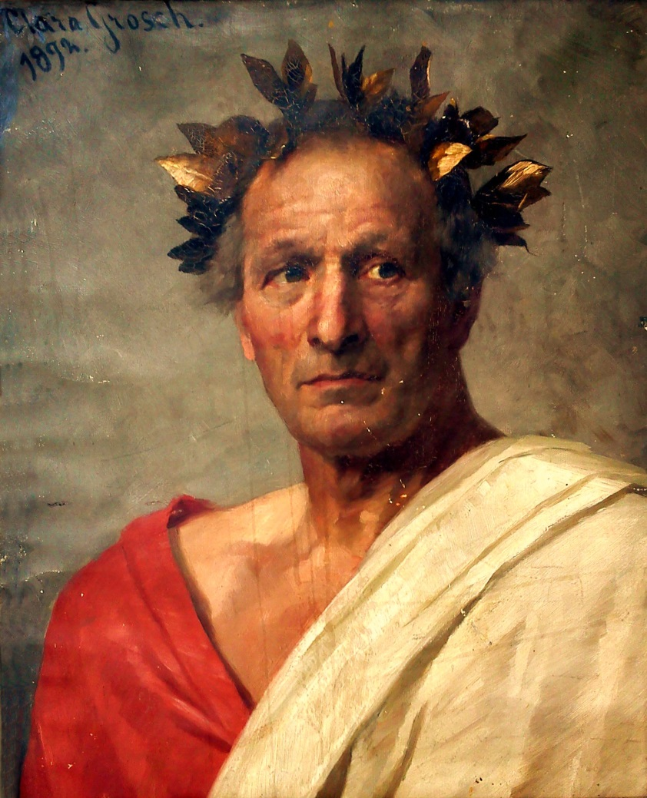
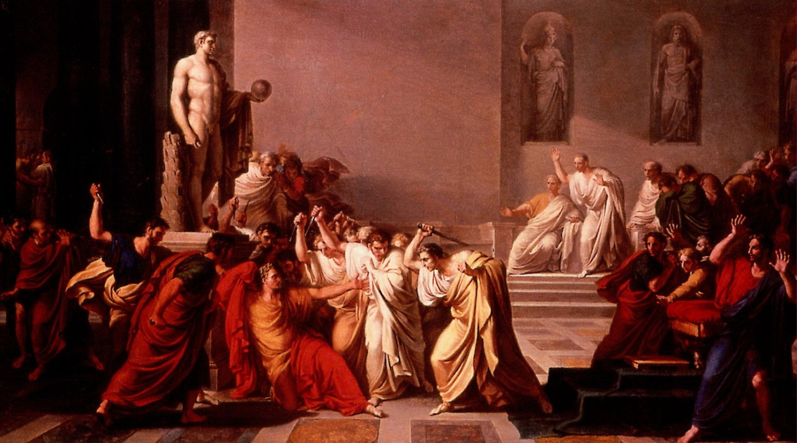
Gaius Julius Caesar
12./13. července 100 př. n. l. – 15. března 44 př. n. l.
Konec republiky
A co Wercingetorix?

Slide 10
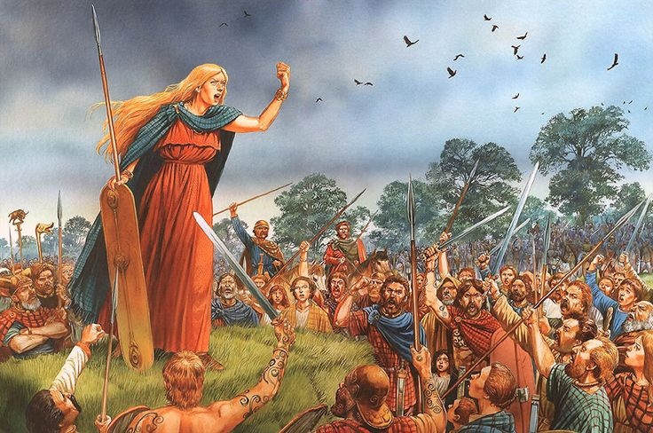
Boudicca
60-61 vzpoura
Bitva u Watling street
Nero vážně zvažoval stažení z Británie

Slide 11
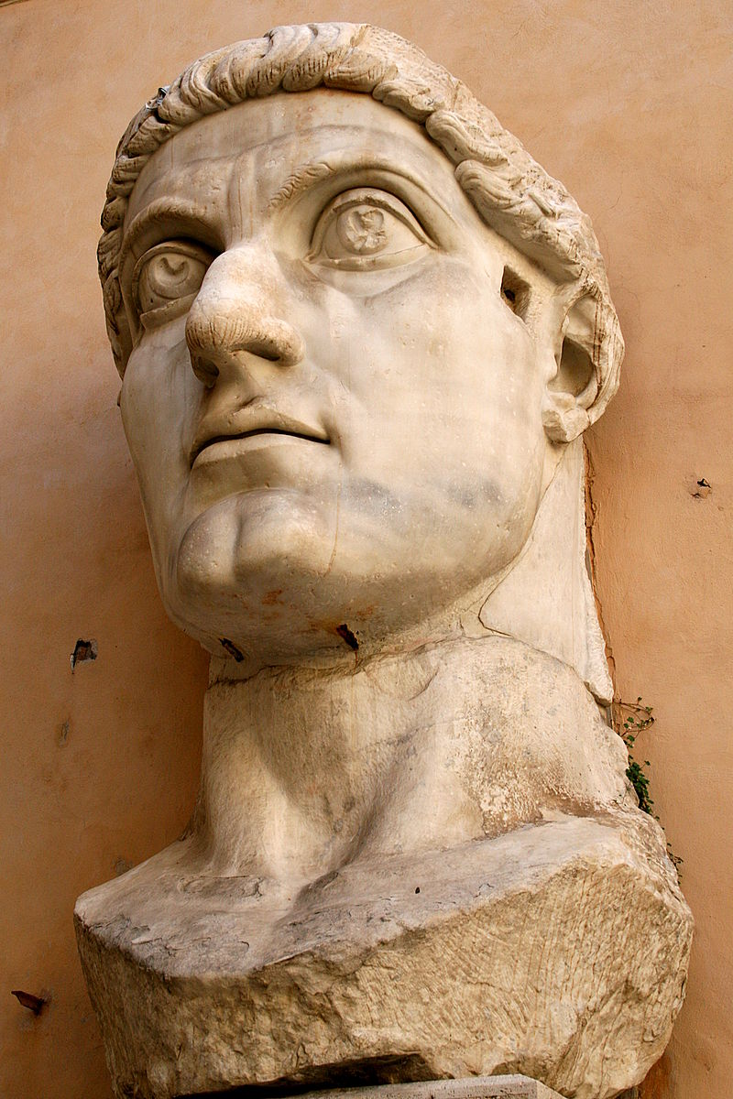
Flavius Valerius Constantinus
272-285? – 337 n.l.
Přijetí křesťanství
Vzestup Kunstantinopole

Slide 12
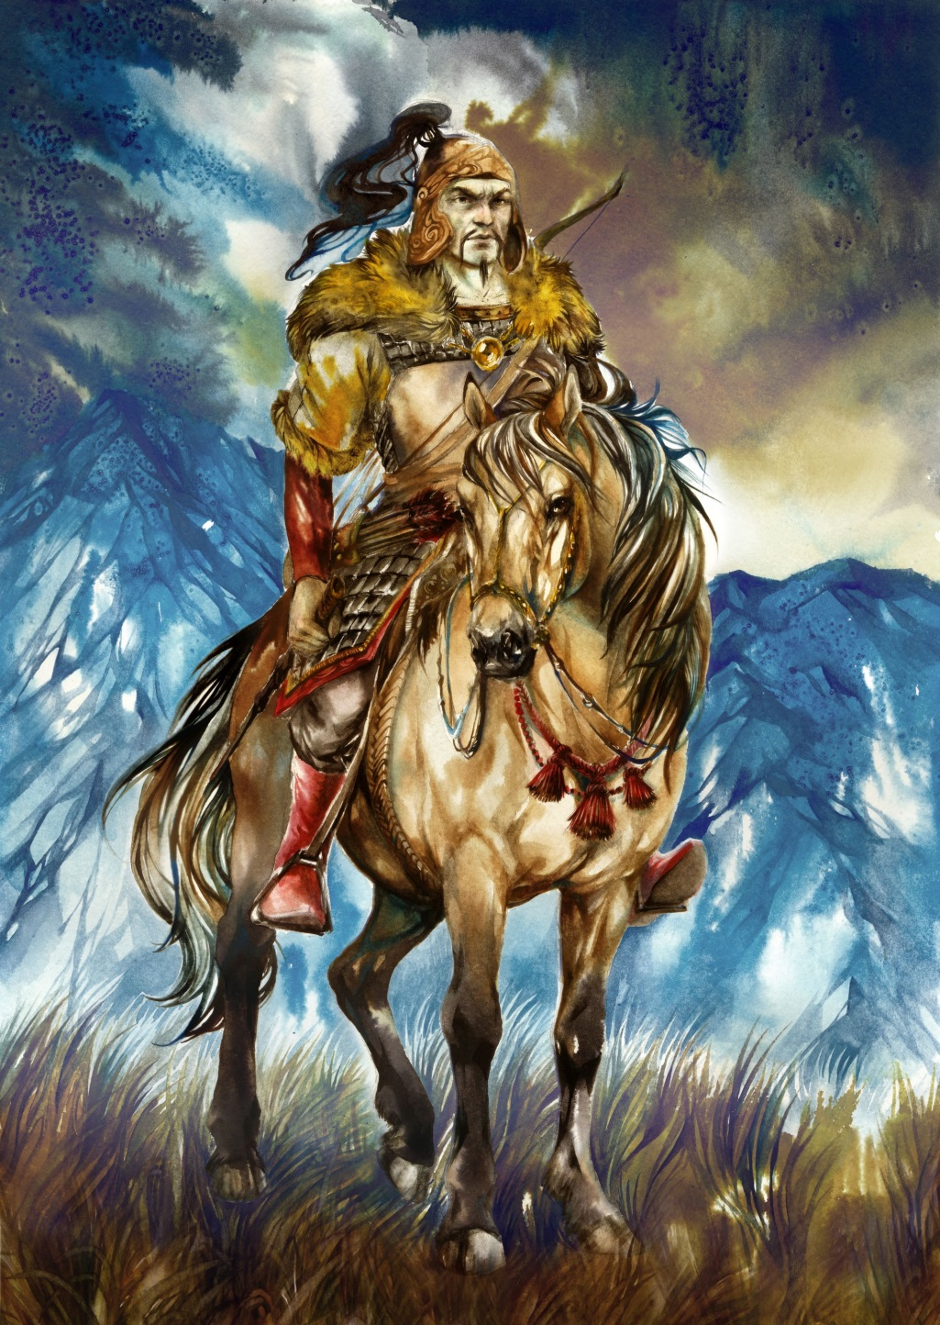
Attila
Smrt roku 453
Bitva na Katalaunských polích 451
Zánik říše ihned po jeho smrti

Slide 13
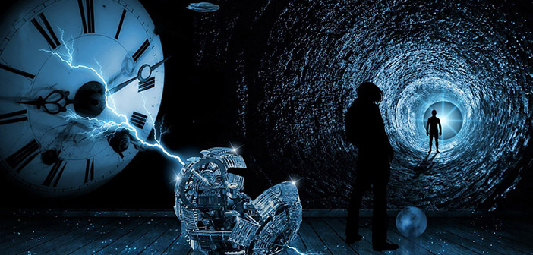
Úkoly pro cestovatele časem
Přetrvání města Tróje
Záchrana Velké Alxandrijské knihovny
Kontakt Evropy s Amerikou
Zachování Římské říše

